Slide 1
Creación de APIs con Flask

Slide 2
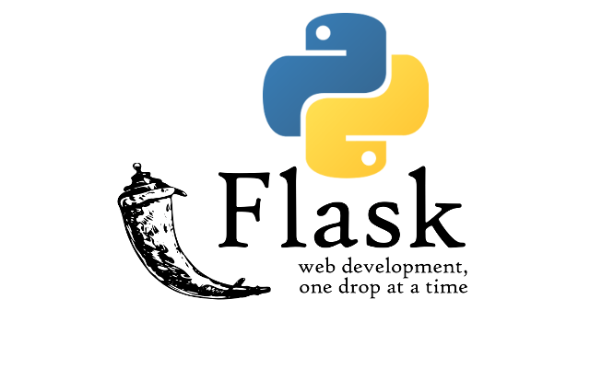

Flask
Framework web para Python que nos provee de las herramientas y funcionalidades necesarias para montar un servicio web, ya sea una página web, o un servicio tipo API. Este framework incluye el manejo de peticiones HTTP, por lo que no será necesario montarlas.
pip install flask
Viene instalado en Anaconda
HTTP
Java
Python
Linux
Windows
Maquina física
Maquina física

Slide 3
Taller Flask-API Local

